Slide 1

VISI & MISI
MADRASAH
Visi Misi Madrasah & Nilai-Nilai Madrasah
By AGUS SANTOSA, M.Pd.

Slide 2
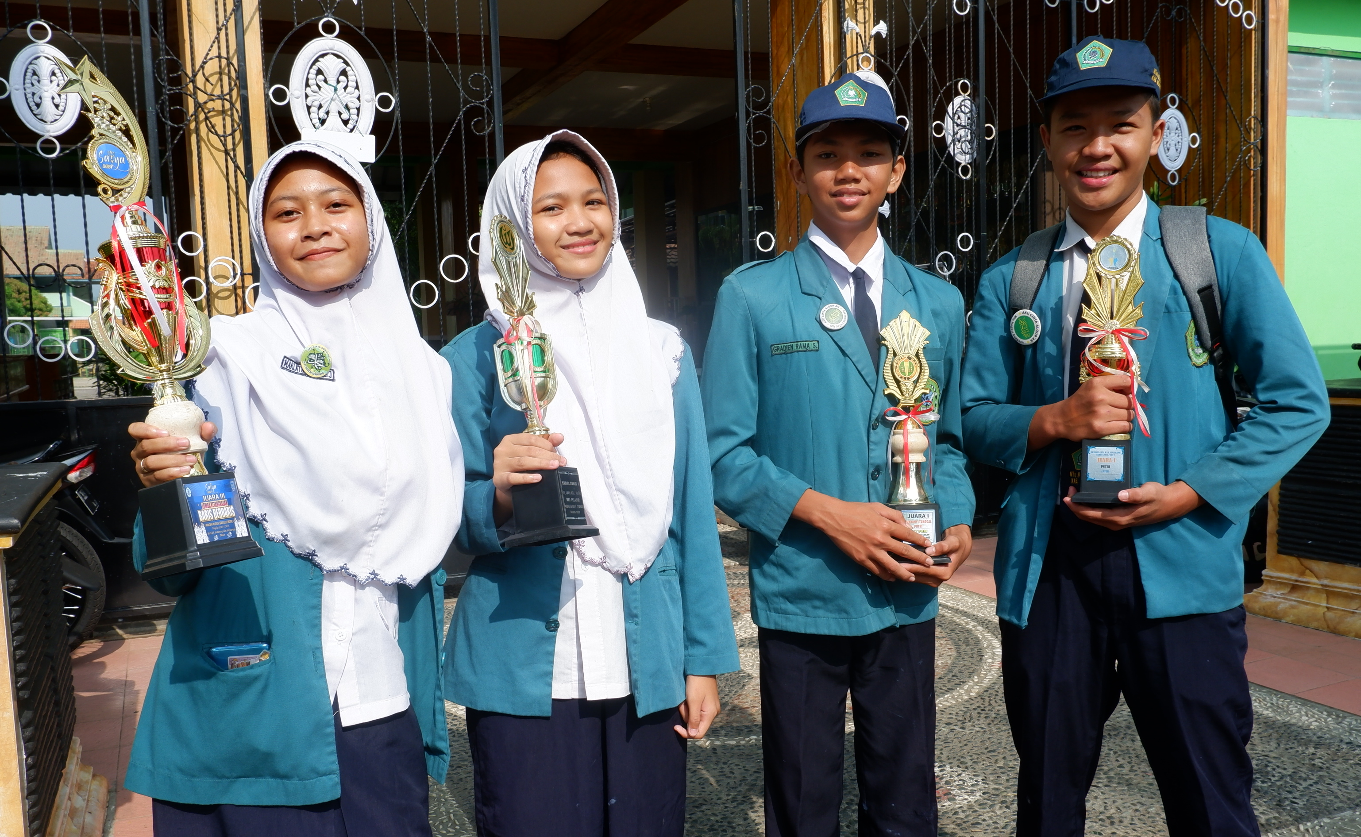
Visi Madrasah
"Terwujudnya Pelajar Pancasila Rahmatan Lil 'Alamin yang Qur'ani, Berprestasi, Bertanggung Jawab dan Berwawasan Lingkungan"
Qur'ani
Berprestasi
Berlandaskan nilai-nilai Al-Qur'an dalam setiap aspek kehidupan
Unggul dalam akademik dan non-akademik
Bertanggung Jawab
Berwawasan Lingkungan
Memiliki karakter yang amanah dan disiplin
Peduli dan menjaga kelestarian alam sekitar

Slide 3
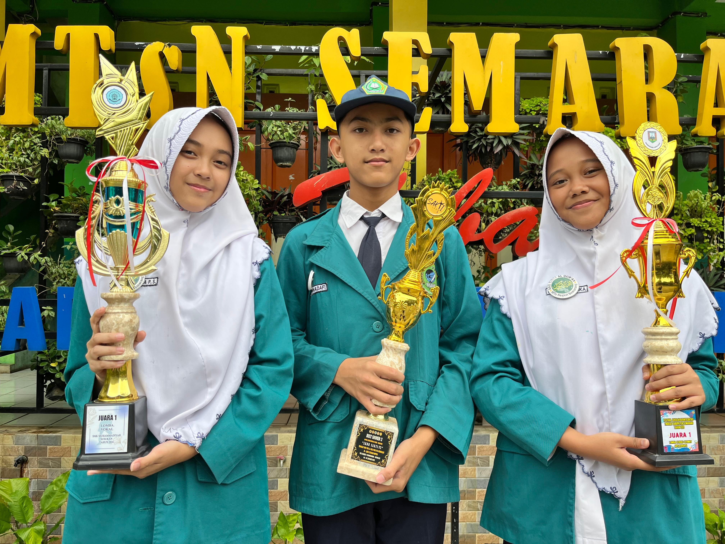
Misi Madrasah
Pilar Utama Misi
1
Proses Pembelajaran Terpadu
Melaksanakan proses pembelajaran dengan memprioritaskan aspek pengajaran, pengamalan, dan pengalaman secara menyeluruh.
2
Suasana Pendidikan Kondusif
Menciptakan suasana pendidikan keagamaan yang kondusif bagi seluruh warga madrasah.

Slide 4


Tujuan Madrasah
Peserta Didik Berkualitas & Mandiri
Cerdas & Berakhlakul Karimah
Menciptakan peserta didik yang berkualitas, terampil, dan mandiri yang dilandasi dengan keimanan dan ketakwaan kepada Allah SWT.
Menghasilkan peserta didik yang cerdas, berwawasan, dan berakhlakul karimah sebagai cerminan insan terbaik.

Slide 5




Nilai-Nilai Madrasah
Orientasi Ibadah
Tata Krama
Menjadikan proses belajar mengajar sebagai bentuk ibadah kepada Allah SWT.
Menjaga sopan santun dalam pergaulan sehari-hari dan bermedia sosial secara bijak.
Pengenalan Kekerasan
Pencegahan & Penanganan
Memahami bentuk-bentuk kekerasan fisik, bullying, pelecehan seksual, dan bahaya merokok.
Mengetahui cara pencegahan dan penanganan terhadap tindakan kekerasan dan perilaku negatif.

Slide 6

Budayakan 5S
Nilai-nilai utama dalam kehidupan sehari-hari di madrasah:
SENYUM | SALAM | SAPA
SOPAN | SANTUN

Slide 7

Pencegahan Kekerasan dan Bullying
Komitmen Madrasah
Madrasah berkomitmen untuk menciptakan lingkungan yang aman dan bebas dari segala bentuk kekerasan fisik dan bullying.
Kenali
Laporkan
Cegah
Pahami bentuk-bentuk kekerasan dan bullying di lingkungan sekolah
Berani melapor kepada guru atau pihak madrasah
Bersama-sama menciptakan budaya saling menghargai

Slide 8




Pencegahan Penyalahgunaan Narkoba
Pendidikan dan pencegahan terhadap penyalahgunaan narkoba merupakan prioritas utama dalam pembentukan karakter peserta didik.
Edukasi
Pencegahan
Pembinaan
Pemahaman bahaya narkoba sejak dini
Penguatan karakter dan keimanan peserta didik
Pendampingan dan pengawasan oleh tenaga pendidik

Slide 9
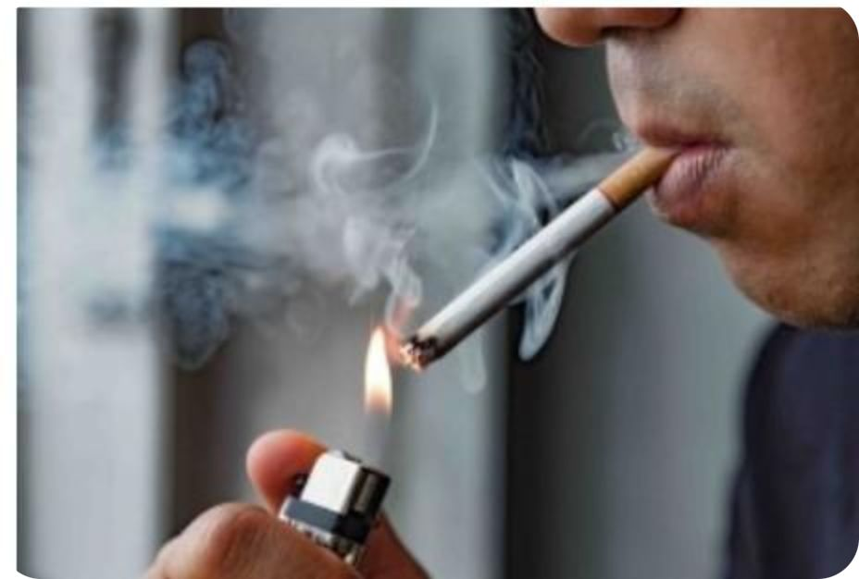

Pencegahan Kebiasaan Merokok
Hidup Sehat Tanpa Rokok
Madrasah mendorong peserta didik untuk menghindari kebiasaan merokok dan memahami dampak negatifnya terhadap kesehatan.
Dampak Kesehatan
Lingkungan Bebas Asap
Gaya Hidup Islami
Merokok merusak organ tubuh dan mengurangi kualitas hidup jangka panjang.
Madrasah menegakkan kawasan bebas asap rokok di seluruh lingkungan.
Menjaga kesehatan adalah bagian dari kewajiban agama dan akhlak mulia.

Slide 10
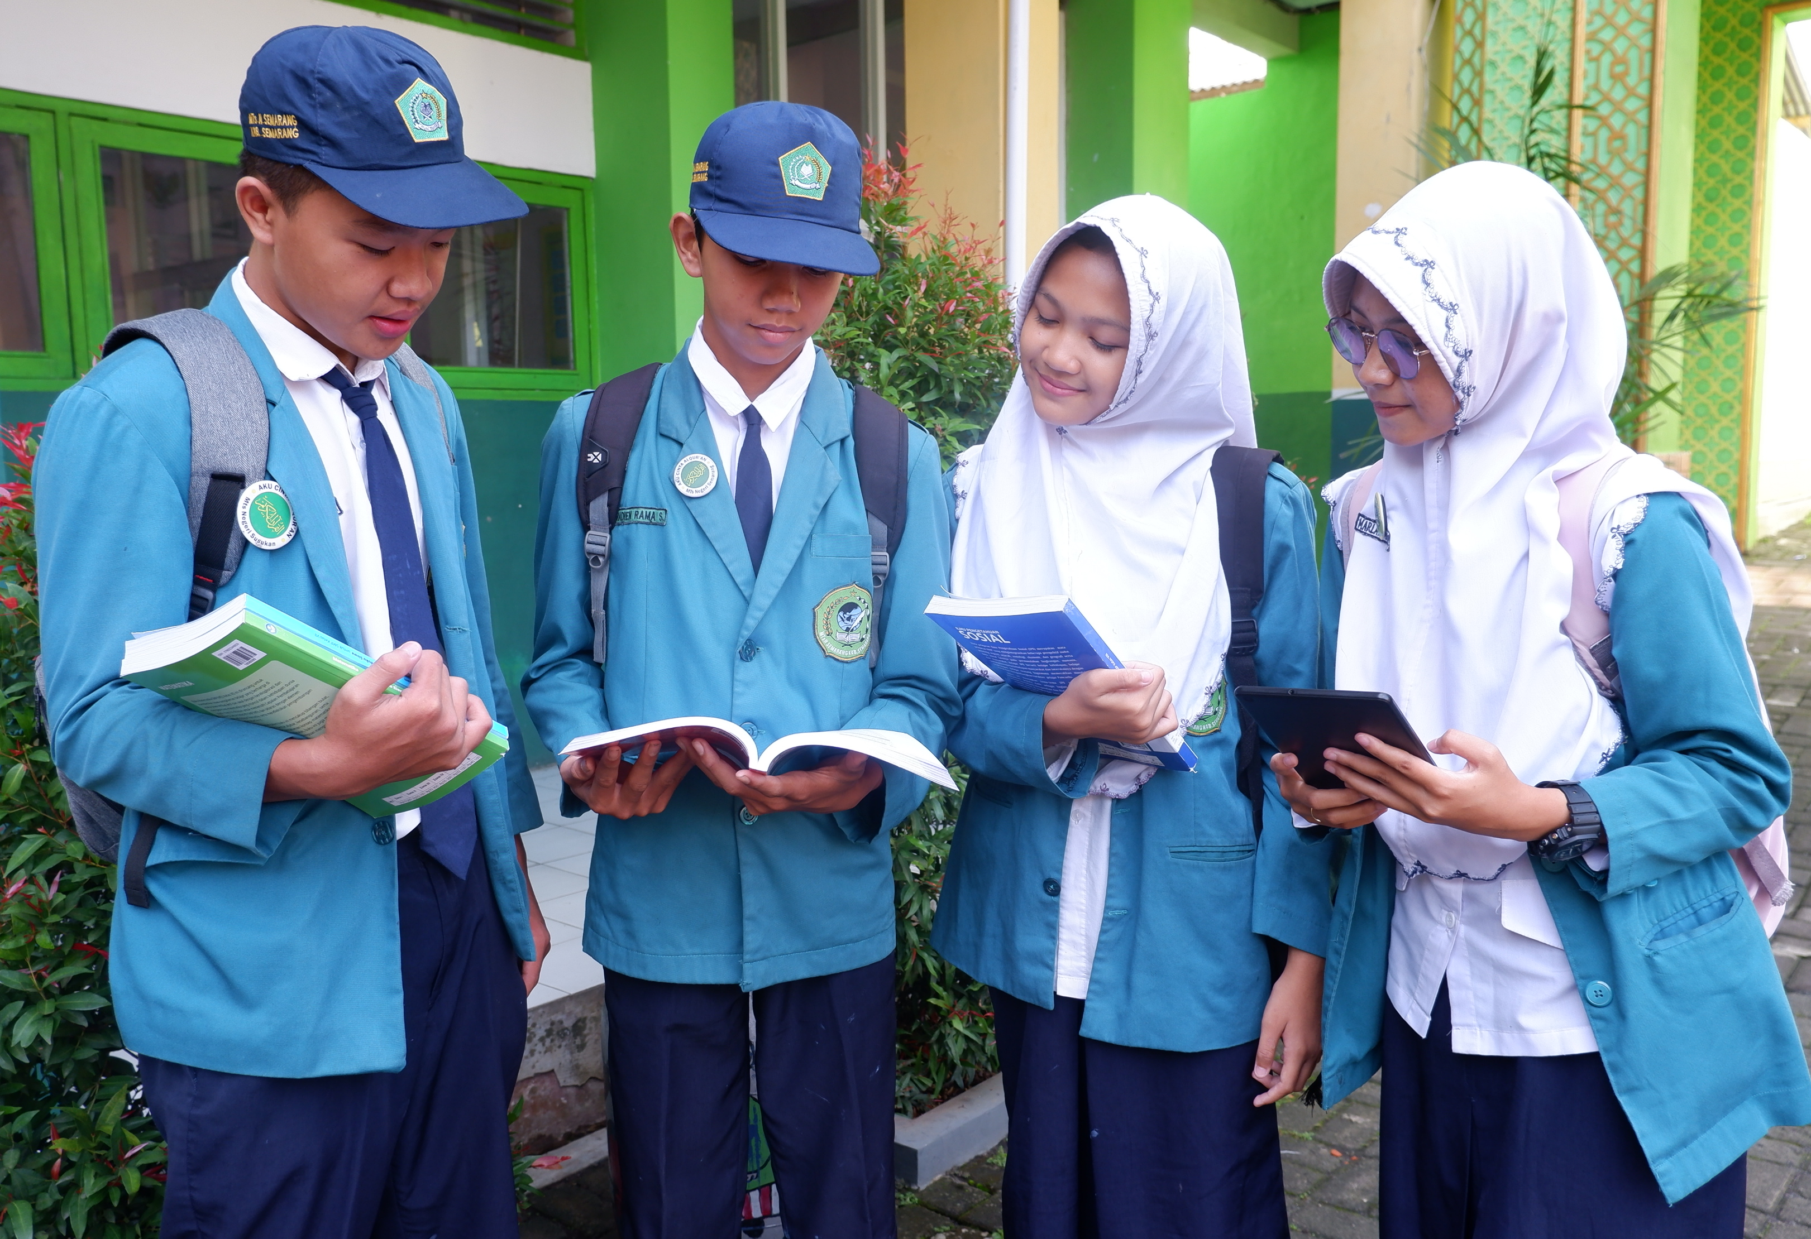
Komitmen Madrasah
Bersama-sama membangun generasi yang beriman, berakhlak mulia, berprestasi, dan peduli terhadap lingkungan
mewujudkan visi madrasah.
Beriman
Berakhlak Mulia
Teguh dalam keimanan dan ketakwaan kepada Allah SWT
Menjunjung tinggi akhlakul karimah dalam setiap tindakan
Berprestasi
Peduli Lingkungan
Unggul dalam ilmu pengetahuan dan keterampilan hidup
Menjaga dan melestarikan alam sebagai amanah dari Allah SWT

